Slide 1


Virtuelle BGF-Messe 2025
ÖVLSB
Psychosoziale Beratung in Unternehmen
www.övlsb.at | 2025

Slide 2

www.övlsb.at | 2025
Stephanie Niederhuber | ÖVLSB
ÖVLSB
Österreichischer Verband der Lebens- und SozialberaterInnen
2020 Gründung: rund 400 Mitglieder
Österreichweit, unabhängig, für ALLE Lebens- und Sozialberater:innen (in Ausbildung, mit Gewerbeschein (aktiv und ruhend), angestellt, in Ruhe)
Vertretung des Berufsstands: Unterstützung und Interessensvertretung der Lebens- und Sozialberater:innen in Österreich
Qualitätsstandards: Förderung und Sicherstellung hoher beruflicher Standards durch ein Qualitätssiegel und Weiterbildungsmöglichkeiten
Virtuelle BGF-Messe 2025

Slide 3
www.övlsb.at | 2025
Stephanie Niederhuber | ÖVLSB
ÖVLSB
Österreichischer Verband der Lebens- und SozialberaterInnen
2 Säulen: wir bringen die Beratung zu den Menschen | immer für LSB
Netzwerk & Kooperationen: Aufbau eines starken beruflichen Netzwerks und Zusammenarbeit mit anderen Organisationen
Mitgliederservice: Angebote wie Praktika, Fortbildungen und fachliche Unterstützung für Mitglieder
Virtuelle BGF-Messe 2025

Slide 4
www.övlsb.at | 2025
Stephanie Niederhuber | ÖVLSB
Lebens- und Sozialberatung
Reglementiertes Gewerbe: zum Schutze der Menschen | fundiert
mehrjährige Ausbildung mit viel persönlicher Eigenentwicklung und
methodischem sowie (psychologischem) Grundlagenwissen | selbständig
Unternehmer:innen
Food – Move - Mind: Gliederung in ernährungswissenschaftliche
sportwissenschaftliche und psychosoziale Beratung – ganzheitliches Denken
Salutogenese - Prävention: LSB arbeiten mit psychisch gesunde
Menschen an deren Themen, immer gesundheitswertig, in der Prävention
aber auch in Krisen und schwierigen Lebenssituationen | für alle Lebensrollen
und Altersgruppen | Fokus auf das, was da ist, nicht das, was fehlt
Virtuelle BGF-Messe 2025

Slide 5
www.övlsb.at | 2025
Stephanie Niederhuber | ÖVLSB
Psychosoziale Beratung in Unternehmen
Förderung der psychischen Gesundheit:
Unterstützung, um Stress und Überlastung vorzubeugen
individuelle Beratung, Stressbewältigungstraining und Burnout-Prävention
Ziel: Resilienz der Mitarbeitenden zu stärken
psychische Belastungen frühzeitig erkennen und mindern.
Virtuelle BGF-Messe 2025

Slide 6
www.övlsb.at | 2025
Stephanie Niederhuber | ÖVLSB
Psychosoziale Beratung in Unternehmen
Förderung der psychischen Gesundheit:
Unterstützung, um Stress und Überlastung vorzubeugen
individuelle Beratung, Stressbewältigungstraining und Burnout-Prävention
Ziel: Resilienz der Mitarbeitenden zu stärken
psychische Belastungen frühzeitig erkennen und mindern.
Unterstützung bei zwischenmenschlichen Konflikten:
Hilfe, Spannungen und Konflikte am Arbeitsplatz zu klären.
Mediation und Konfliktmanagement
Ziel: positives, unterstützendes Arbeitsklima schaffen
Stressquellen reduzieren.
Virtuelle BGF-Messe 2025

Slide 7
www.övlsb.at | 2025
Stephanie Niederhuber | ÖVLSB
Psychosoziale Beratung in Unternehmen
Förderung eines gesunden Arbeitsklimas:
Unterstützung: kooperative, wertschätzende Kommunikation
Stärkung des „Wir-Gefühl“ im Team
Individuelles Coaching, Workshops
Ziel: eine Kultur des Vertrauens, der Anerkennung und der gegenseitigen
zu etablieren.
Virtuelle BGF-Messe 2025

Slide 8
www.övlsb.at | 2025
Stephanie Niederhuber | ÖVLSB
Psychosoziale Beratung in Unternehmen
Förderung eines gesunden Arbeitsklimas:
Unterstützung: kooperative, wertschätzende Kommunikation
Stärkung des „Wir-Gefühl“ im Team
Individuelles Coaching, Workshops
Ziel: eine Kultur des Vertrauens, der Anerkennung und der gegenseitigen
zu etablieren.
Work-Life-Balance und Ressourcenförderung:
Methoden, um eine gesunde Balance zwischen Arbeit und Privatleben zu finden.
Individuelles Coaching, Workshops
Ziel: Stärkung persönlicher und beruflicher Ressourcen
Entwicklung eines nachhaltigen Energie- und Zeitmanagements
Virtuelle BGF-Messe 2025

Slide 9
www.övlsb.at | 2025
Stephanie Niederhuber | ÖVLSB
Psychosoziale Beratung in Unternehmen
Schaffung partizipativer Strukturen :
Soziokrates
Einbindung der Mitarbeitenden in Entscheidungsprozesse
Ziel: Stärkung ihres Engagements und ihrer Zugehörigkeit.
Steigerung des allgemeinen Wohlbefindens und der Motivation.
Virtuelle BGF-Messe 2025

Slide 10
www.övlsb.at | 2025
Stephanie Niederhuber | ÖVLSB
Psychosoziale Beratung in Unternehmen
Schaffung partizipativer Strukturen :
Soziokrates
Einbindung der Mitarbeitenden in Entscheidungsprozesse
Ziel: Stärkung ihres Engagements und ihrer Zugehörigkeit.
Steigerung des allgemeinen Wohlbefindens und der Motivation.
Training und Prävention:
Schulungen zu Themen wie Stressbewältigung, Achtsamkeit, Selbstfürsorge und Kommunikation
individuelle Belastbarkeit und das kollektive Wohlbefinden
Präventionsprogramme zur Verringerung langfristiger Ausfälle
durch stressbedingte Krankheiten
Virtuelle BGF-Messe 2025

Slide 11
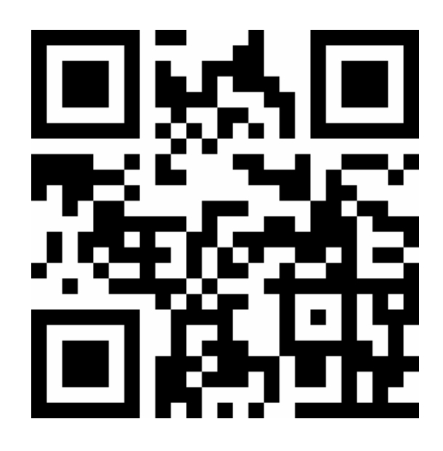
www.övlsb.at | 2025
Stephanie Niederhuber | ÖVLSB
Kontakt
Schreiben Sie uns ein E-Mail an office@oevlsb.at
Tel: +43 664 4167716
Vielen Dank für die Aufmerksamkeit!
Stephanie Niederhuber
Akademische psychosoziale Beraterin
Systemische Supervisorin
Horsesense®-Coachin
Besuchen Sie uns auf www.oevlsb.at
Virtuelle BGF-Messe 2025

